Slide 1
Рінат Ахметов
Підготувала
Учениця 10-Б класу
ЗОШ І-ІІІ ст. № 11
м. Сміла
Відняк Людмила

Slide 2
Ріна́т Леоні́дович Ахме́тов (21 вересня 1966, Донецьк) — народний депутат України (2006 - 2007 рр., 2007 - 2012 рр.), найбагатша людина України, підприємець, президент футбольного клубу «Шахтар», власник компанії «System Capital Management», благодійного Фонду «Розвиток України» та Фонду «Ефективне управління».

Slide 3
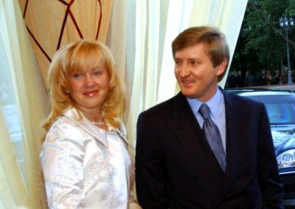
Біографія
Народився 21 вересня 1966 року в Донецьку в сім'ї шахтаря, за національністю — татарин.
2001 року закінчив економічний факультет Донецького Національного університету за спеціальністю «Маркетинг» З 1996 року — президент футбольного клубу «Шахтар» (після смерті Ахатя Брагіна).
Одружений з Лілією Миколаївною Смирновою (1965 р.н.) — голова ревізійної комісії ЗАТ «СКМ»

Slide 4
Депутатська діяльність
Ріна́т Ахме́тов член фракції Партії Регіонів у Верховній Раді України 5-го скликання (№ 7 у виборчому списку на парламентських виборах 2006 року) та у Верховній Раді України 6-го скликання (№ 7 у виборчому списку на парламентських виборах 2007 року).
За словами лідера фракції Партії Регіонів Олександра Єфремова, Рінат Ахметов надає фракції «дуже серйозну підтримку», зокрема аналітичні та експертні групи Ахметова розробляють для парламенту свої рекомендації по різним законопроектам.

Slide 5
Бізнес
1995 року був ініціатором створення Донецького міського банку (Донгорбанку) та очолив його.
У 2000 році Ринат Ахметов заснував компанію «System Capital Management», і з 7 квітня 2009 року є єдиним акціонером компанії. В результаті активної реструктуризації бізнесу СКМ володіє контрольними пакетами акцій більш ніж 100 підприємств, що працюють в гірничо-металургійній, енергетичній, телекомунікаційній галузях, в банківському, страховому, медіабізнесі, у роздрібній торгівлі, у сфері нерухомості та інших галузях економіки. На підприємствах Групи працюють близько 200 тисяч осіб, працівникам виплачується зарплата, що практично в 2 рази перевищує середню заробітну плату по Україні, але не є вищою, ніж середня по галузі.

Slide 6
Рейтинги
У рейтингах журналу «Кореспондент» «ТОП-50 найбагатших українців» Рінат Ахметов стабільно посідає перше місце.
Відповідно до щорічного рейтингу видання «Форбс» статки Ріната Ахметова складають (2011 р. — $ 16 млрд. № 39)

Slide 7
Благодійна діяльність
Рінат Ахметов є одним з найбільших філантропів в Україні.
У 2005 році він заснував Благодійний фонд «Розвиток України» місія якого була позначена як «Працювати для людей, усуваючи причини актуальних суспільних проблем; впроваджуючи найкращий досвід, накопичений в Україні та за кордоном, створюючи унікальні системні рішення; домагаючись максимального результату кожним своїм проектом та дією»
У 2007 році був заснований Фонд «Ефективне управління». Місія Фонду полягає в тому, щоб «поліпшити якість життя громадян України» шляхом сприяння «органам влади всіх рівнів у розробці та впровадженні економічних реформ і стратегій розвитку» та підтримки «відкритого обговорення нагальних питань розвитку України».

Slide 8
ФК Шахтар
11 жовтня 1996 року став президентом футбольного клубу «Шахтар». У 1999 році за його ініціативою створена Академія ФК Шахтар для підготовки молодих гравців.
З ім'ям Ріната Ахметова пов'язана нова сторінка в житті клубу — були придбані нові гравці, побудовані тренувальні бази; відтоді команда не тільки не опускалася нижче другого рядка національного чемпіонату, але й шість разів ставала чемпіоном країни.
У 2009 році в Донецьку за ініціативи Ріната Ахметова було збудовано та відкрито суперсучасний футбольний стадіон «Донбас Арена», що здатний вмістити більш ніж 50 000 глядачів.

Slide 9
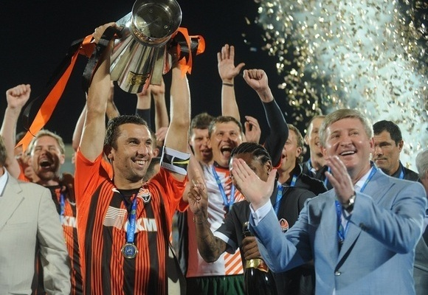

Slide 10
Джерела
http://uk.wikipedia.org/wiki/%D0%90%D1%85%D0%BC%D0%B5%D1%82%D0%BE%D0%B2_%D0%A0%D1%96%D0%BD%D0%B0%D1%82_%D0%9B%D0%B5%D0%BE%D0%BD%D1%96%D0%B4%D0%BE%D0%B2%D0%B8%D1%87
http://file.liga.net/person/343-rinat-ahmetov.html

